Slide 1
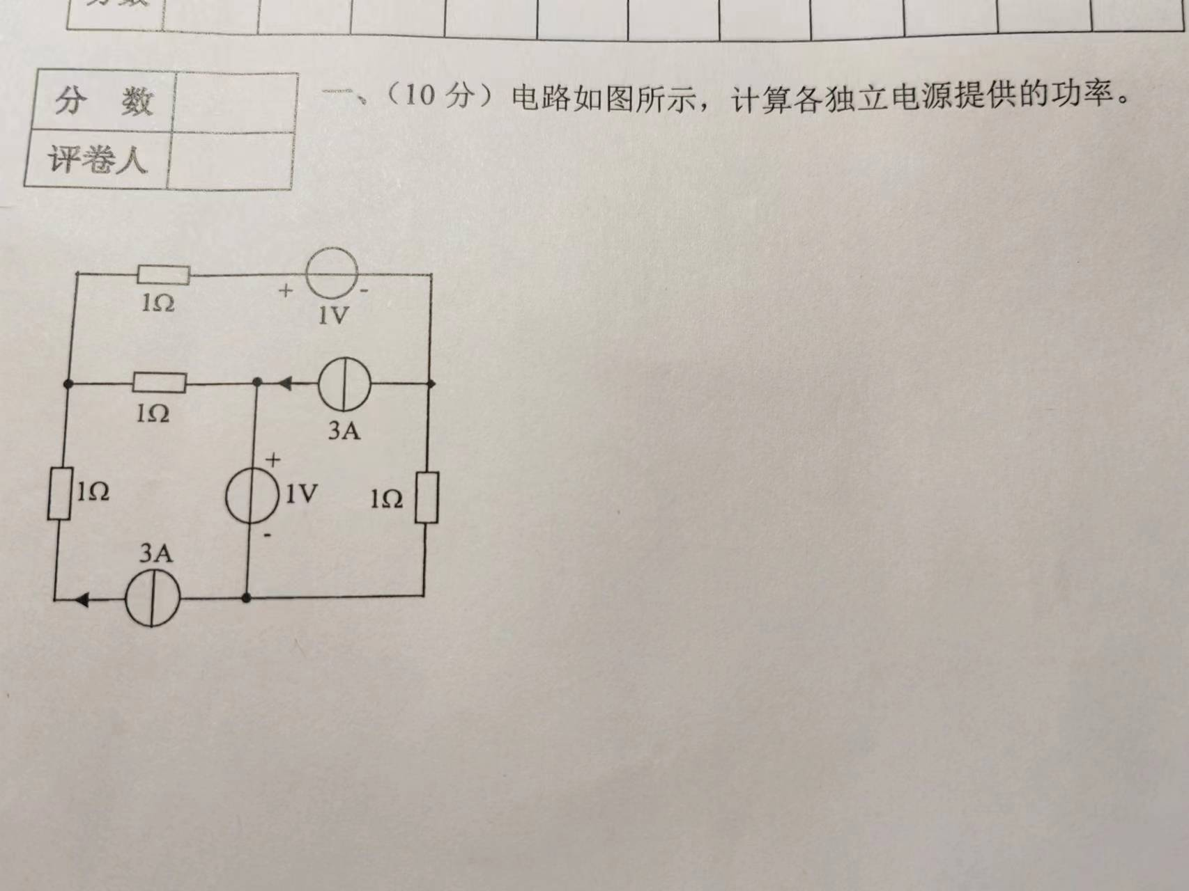
第三章 电路分析方程
节点法或网孔法
需要注意，电阻虽然等效掉了，但是最后计算功率的时候，需要加回来

Slide 2
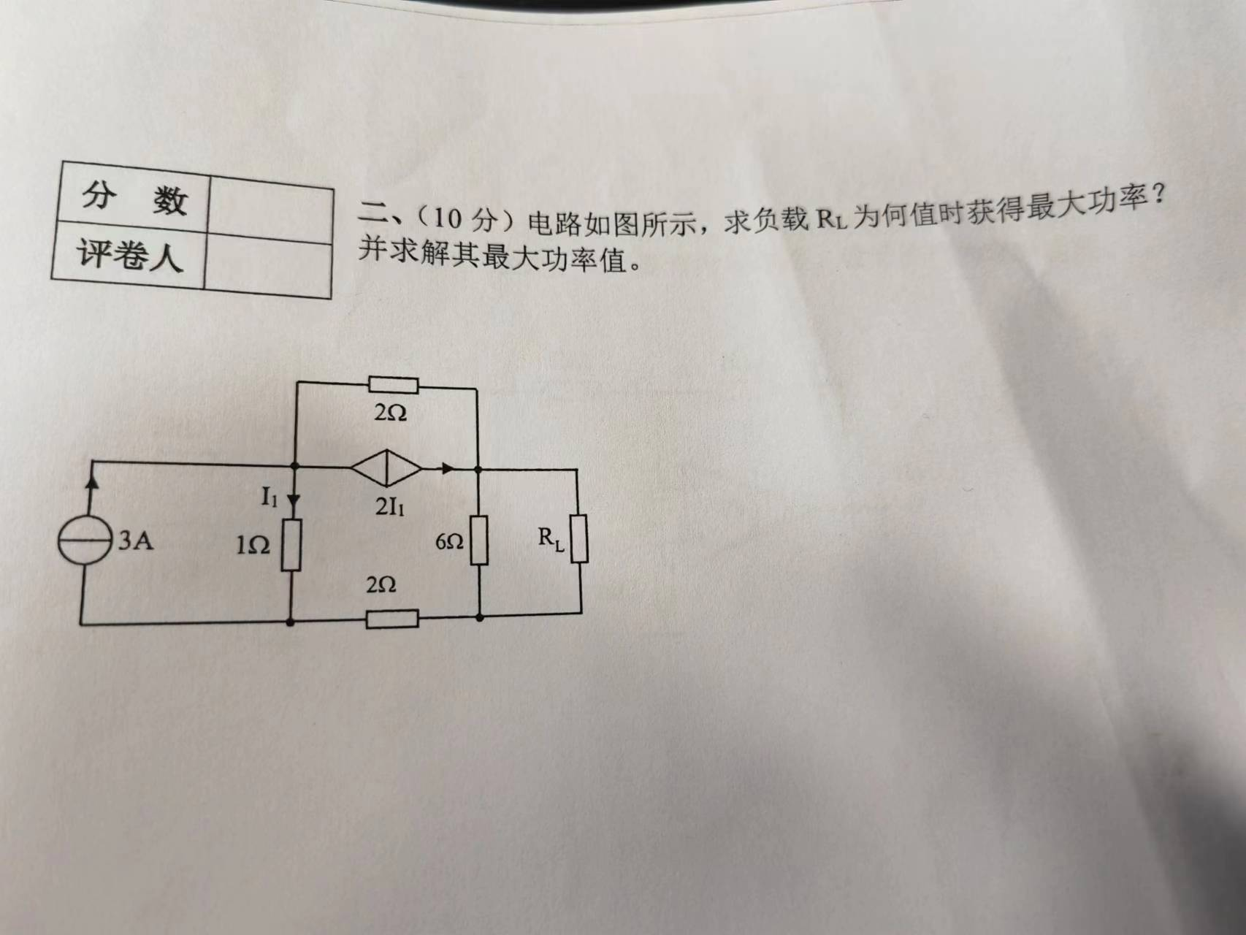
第四章 电路定理
戴维南定理和诺顿定理
加压求流法或者加流求压法
开路电压，短路电流法
最后再使用最大功率传输定理

Slide 3
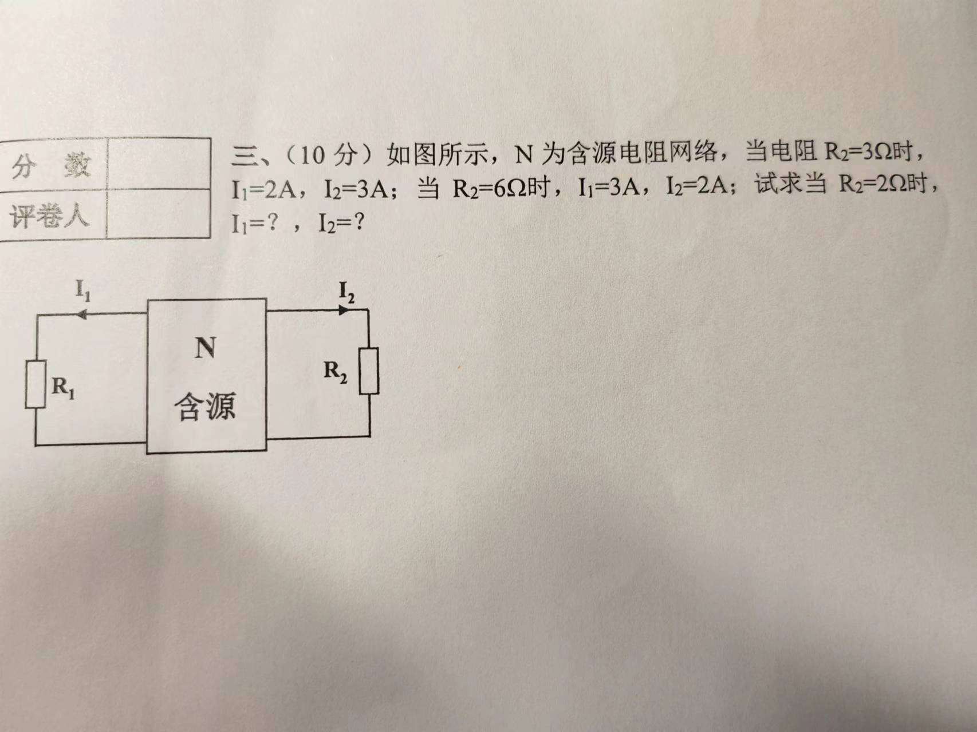
第四章 电路定理
戴维南定理和诺顿定理
叠加定理
需要注意，不要害怕含源网络，左右两边分别计算

Slide 4
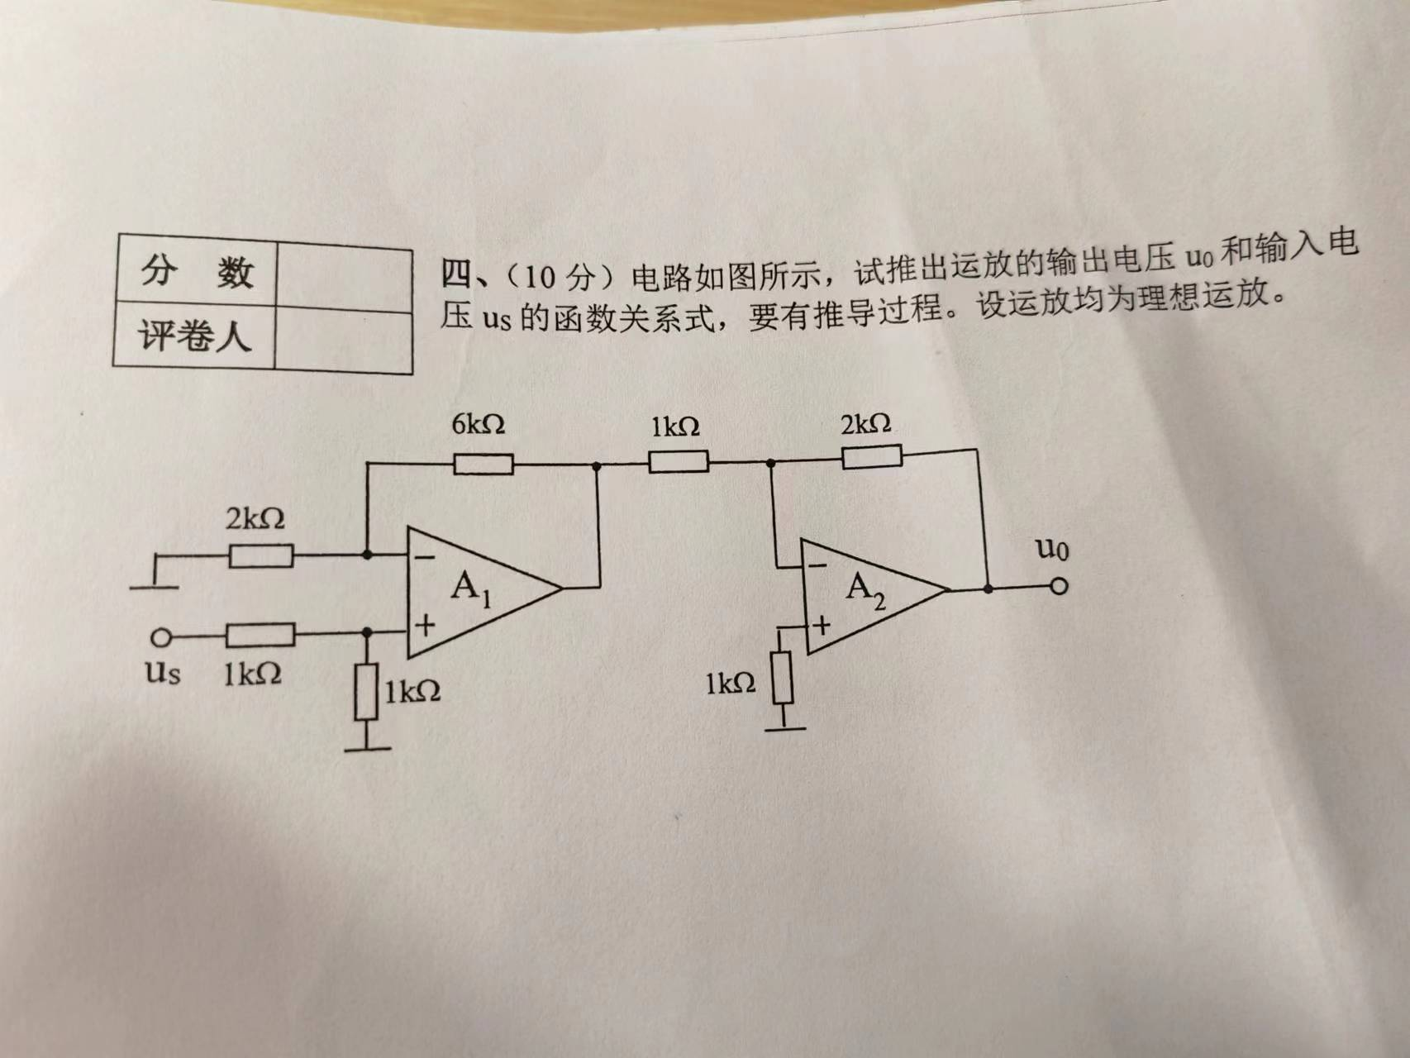
第五章 含运算放大器的电路
需要注意，牢记虚短虚断，设置节点电压，推导一遍即可，不可口算！

Slide 5
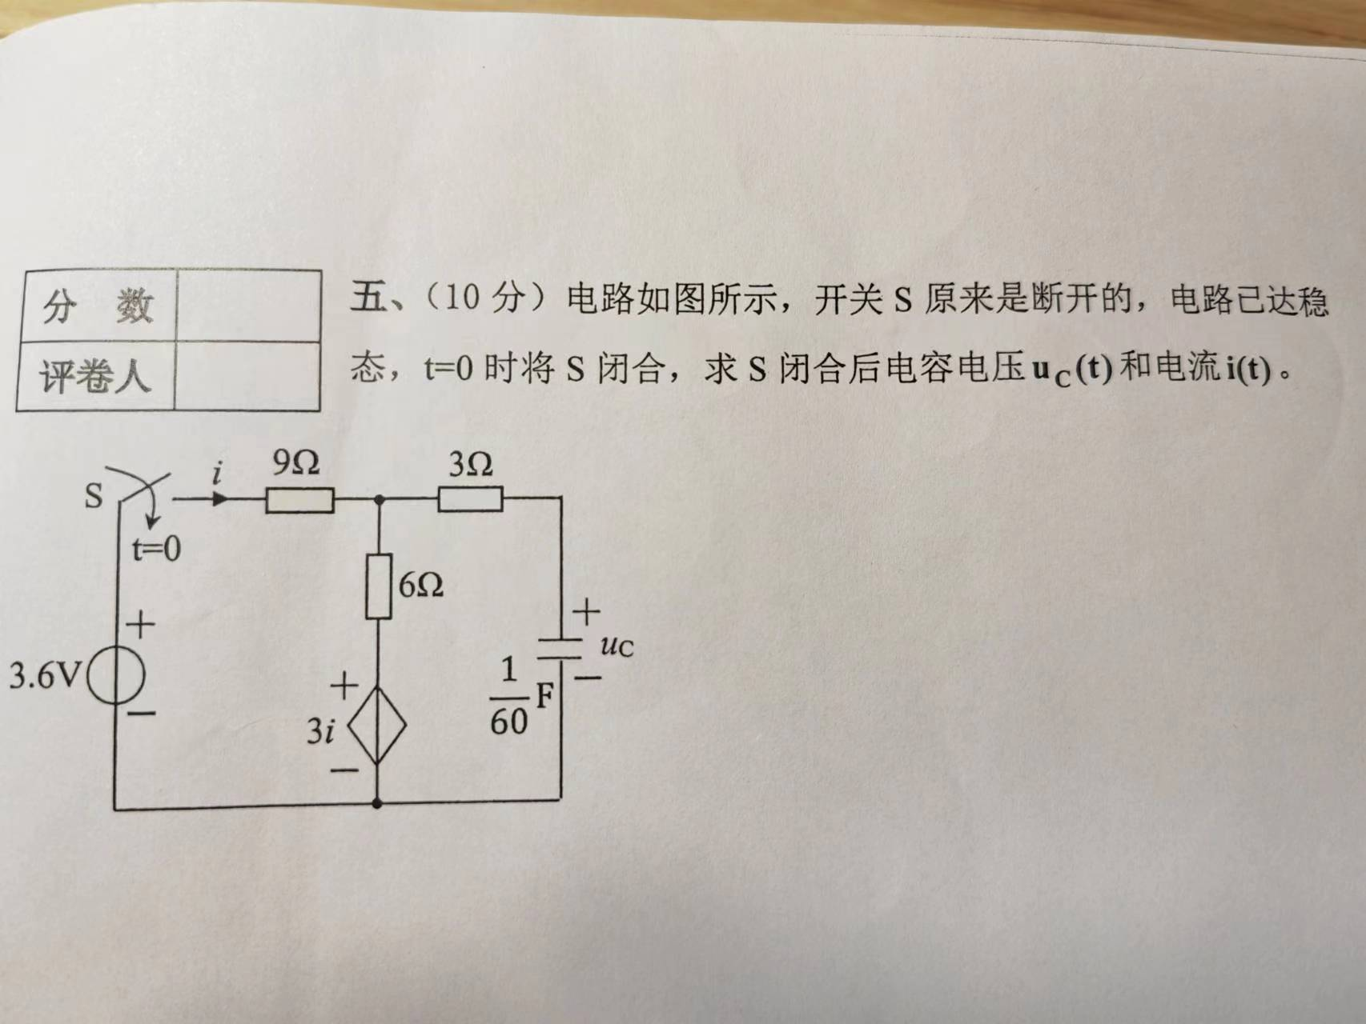
第八章 一阶电路暂态分析
初始状态计算，稳定状态计算，等效电阻R的计算。
需要注意，记忆住三要素法

Slide 6
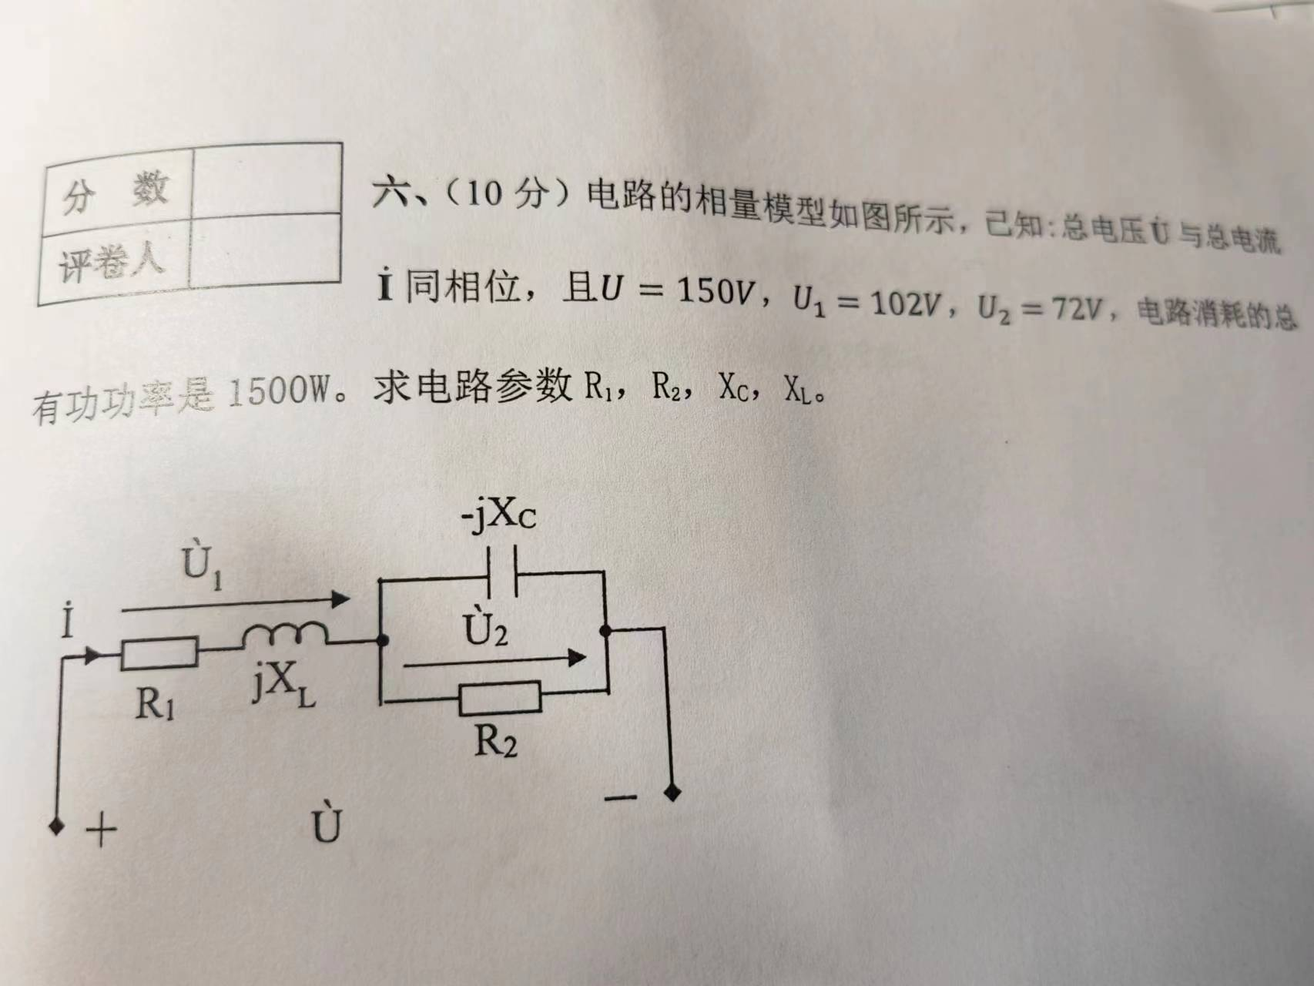
第十章 正弦稳态分析
利用好电压和电流的相位关系和功率关系，先求电流I，再求各个阻抗。
解题的关键点在于，先把并联的做串联算，然后再回推

Slide 7
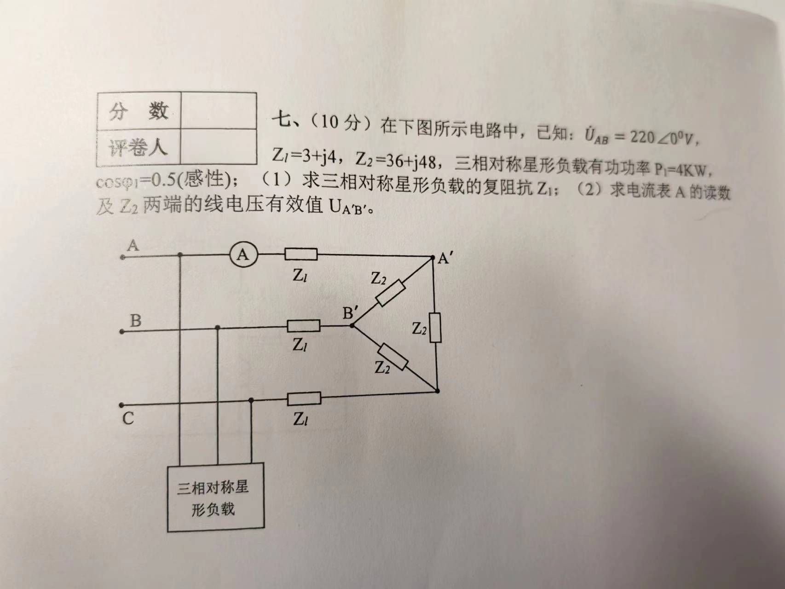
第十二章 三相正弦稳态分析
注意线电压和相电压的关系，注意星三角变换
此题可以运用分压原理计算电压

Slide 8
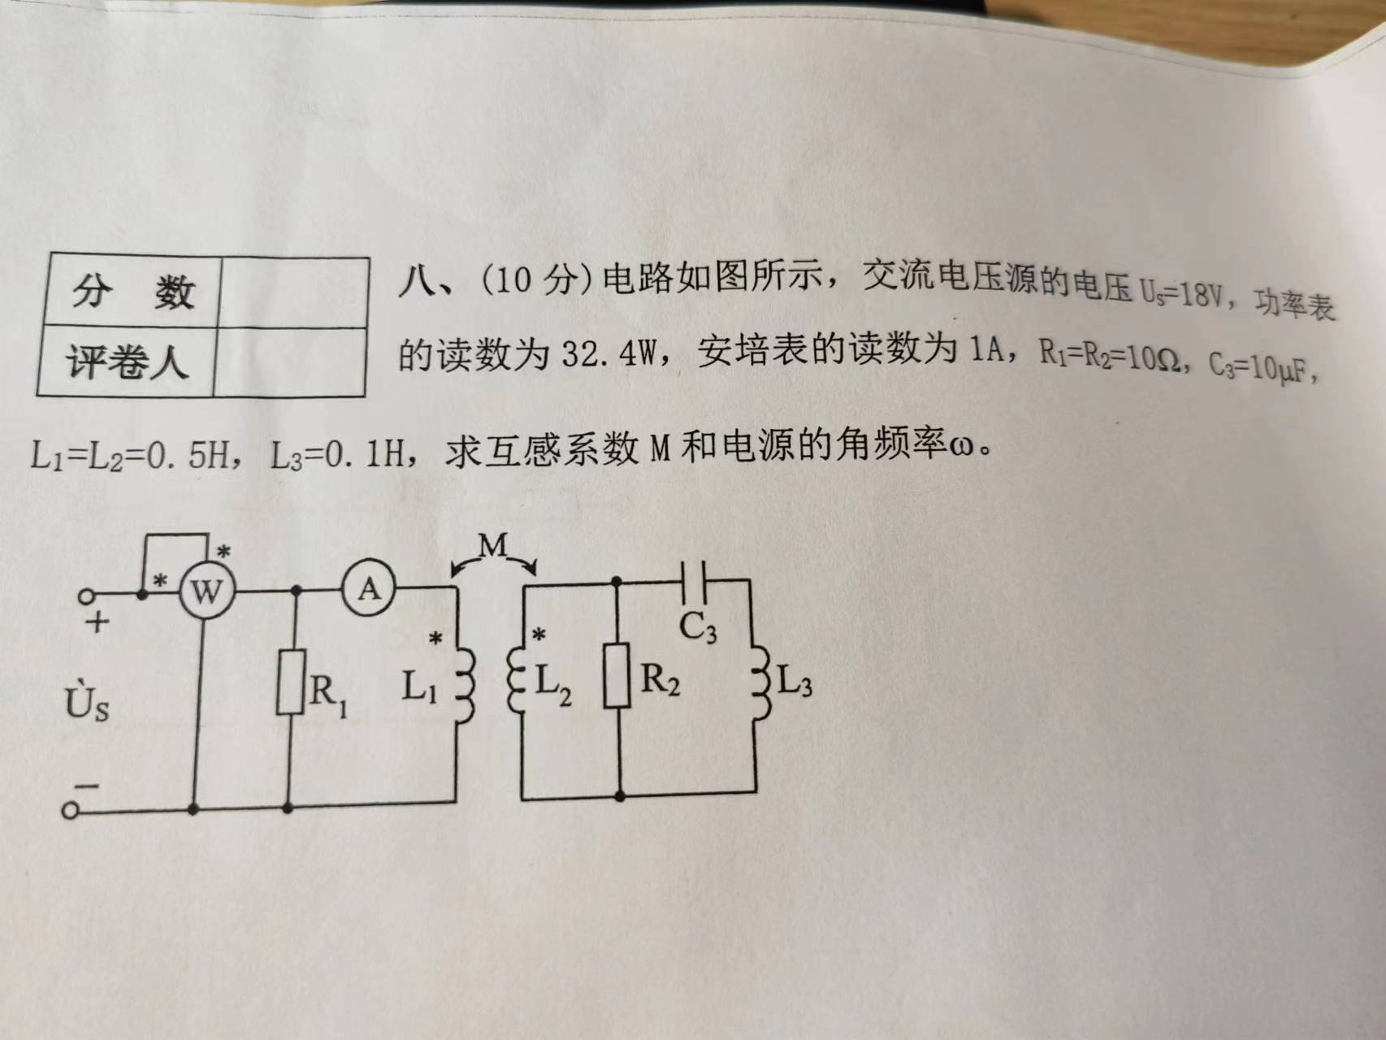
第十三章 磁耦合电路
一系列的巧合构成此题，先计算功率，那R2必须被短路才行，就可以算出角频率；
然后计算等效阻抗，算出互感系数。

Slide 9
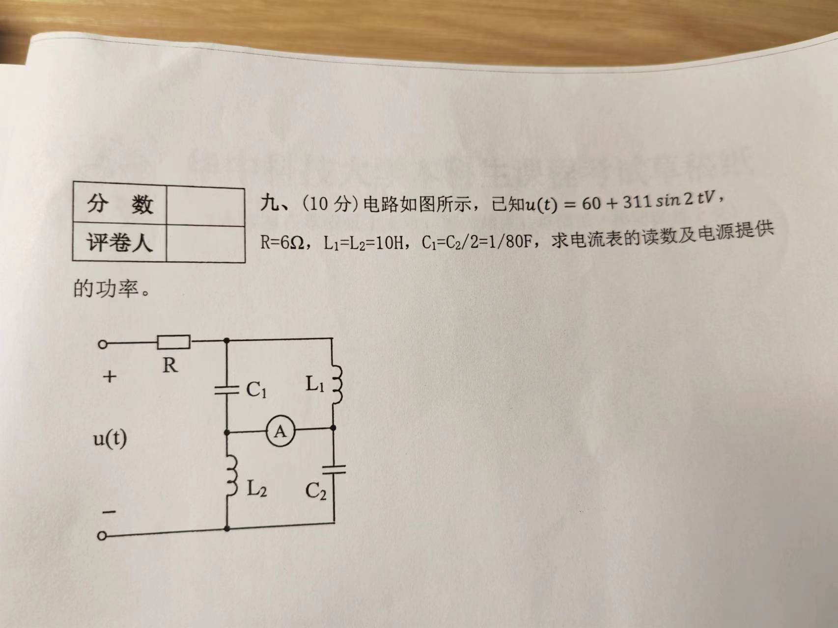
第十五章 非正弦周期电路
也是一系列的巧合构成此题。将信号源拆解，先计算直流分量，再计算交流分量。电流表相当于短路，L2和C2发生并联谐振。电流表读数为电流的有效值。

Slide 10
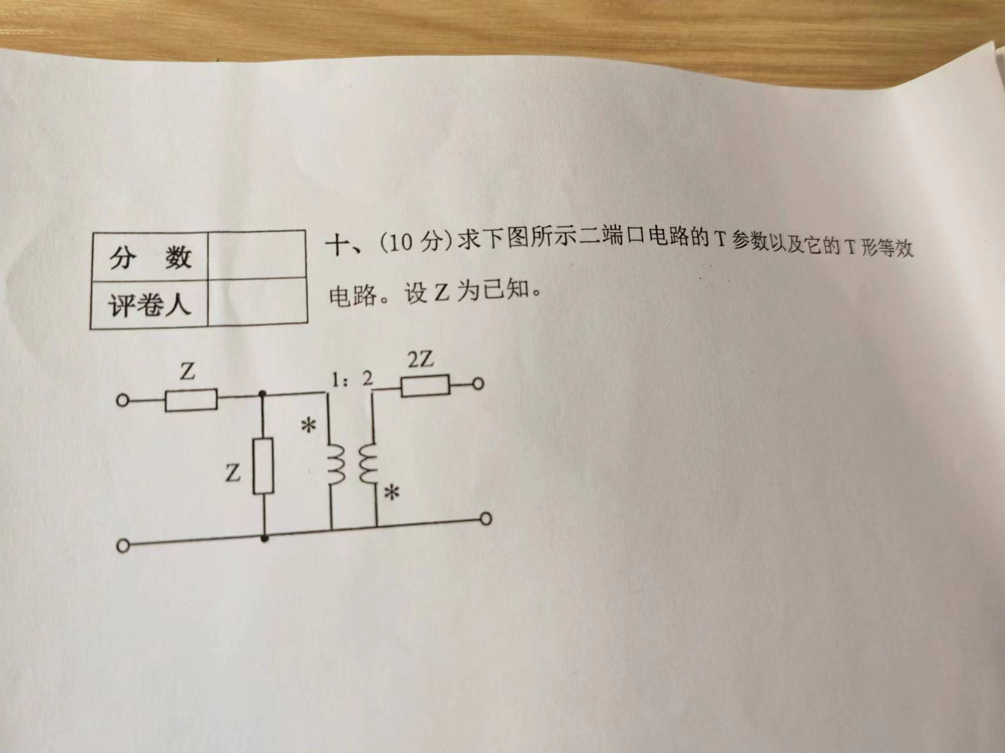
第十六章 二端口网络
T参数模型，用短路使U2置零，计算B和D；
用开路使I2置零，计算A和C。
然后，是给定传输参数后，求T形等效电路，可以列些端口电压电流关系求取。

Slide 11
